Slide 1





Capacitação em Circuitos Fotônicos
em Silício.
Ring Resonator
CURSOS, CAPACITAÇÃO E TREINAMENTOS
Edilberto Elias Xavier Junior

Slide 2


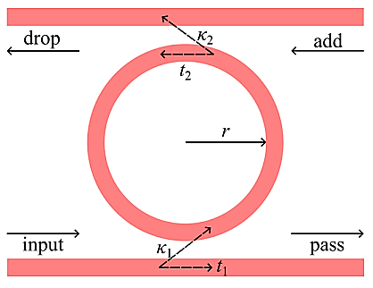
Geometria
FSR = 1nm – Ideal:
Lr = 552.82μm
FSR = 10nm – Ideal :
Lr = 55.28μm
FSR = 20nm – Ideal :
Lr = 27.64μm
PDK
Comprimento do Acoplador = 14μm
FSR = 1nm - PDK
Lr = 581.37μm
Lc_wg = 260.98μm
FSR = 10nm - PDK
Lr = 19μm
Lc_wg = 2.5μm
FSR = 20nm- PDK
Lc_dc1 = 14μm
Lc_dc2 = 4μm
Lc_dc3 = 2μm
Lc1 = 6μm
Lc2 = 20.385μm
Dimensão Importantes:
Altura = 0.22μm Largura = 0.5μm
Raio de abertura = 5μm
1

Slide 3
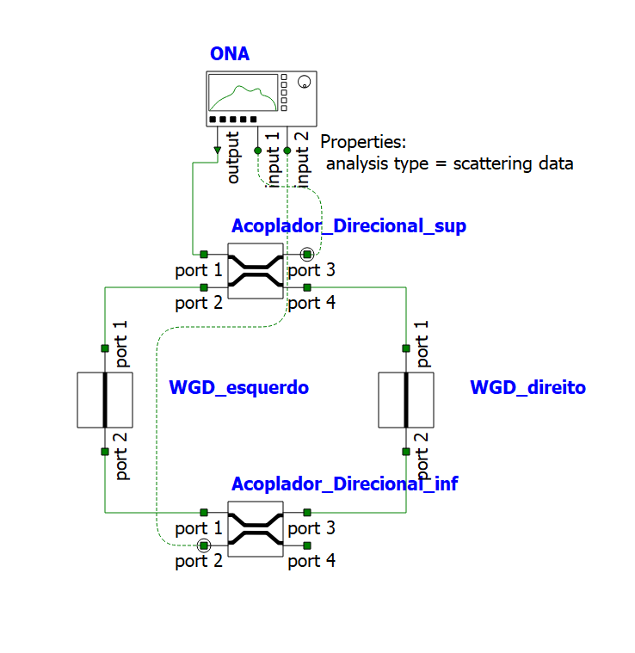
Geometria
1

Slide 4
1. Transmissão

Slide 5
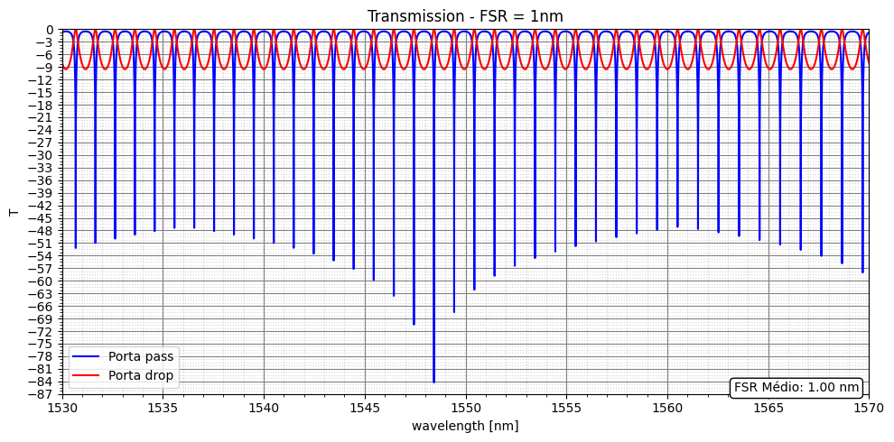
2.1 Transmissão x Comprimento de onda
Dispositivos Ideais

Slide 6
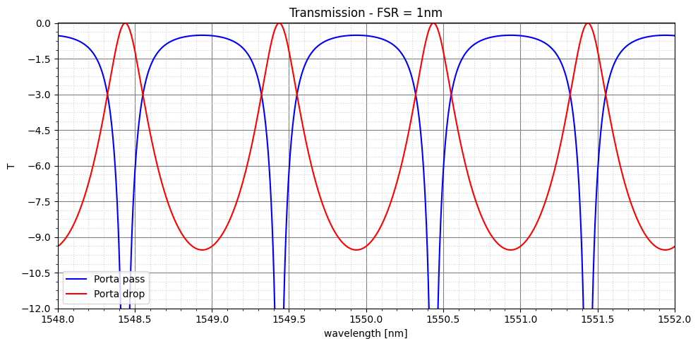
2.1 Transmissão x Comprimento de onda
Dispositivos Ideais

Slide 7
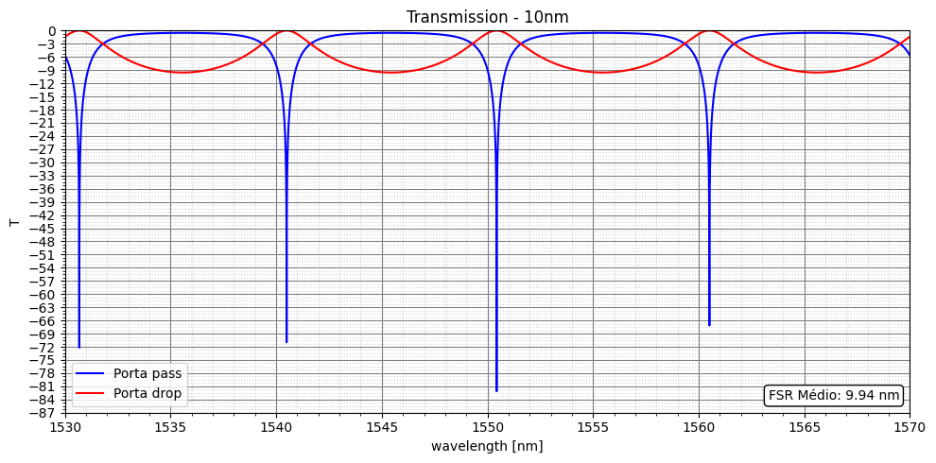
2.1 Transmissão x Comprimento de onda
Dispositivos Ideais

Slide 8
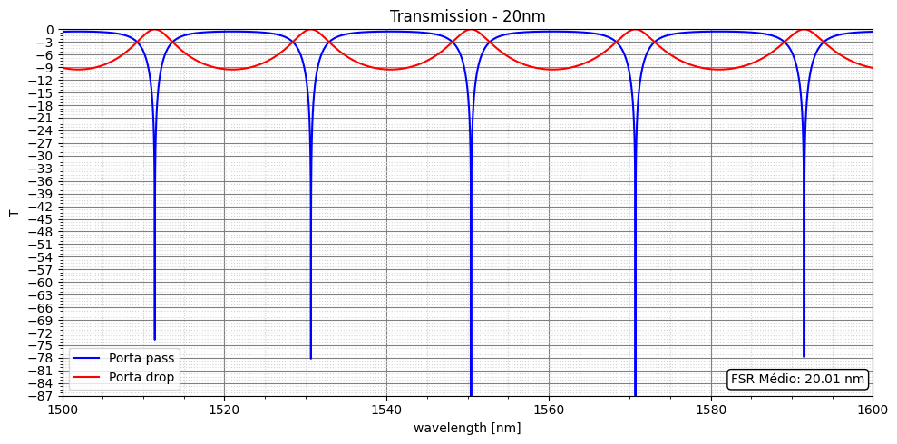
2.1 Transmissão x Comprimento de onda
Dispositivos Ideais

Slide 9
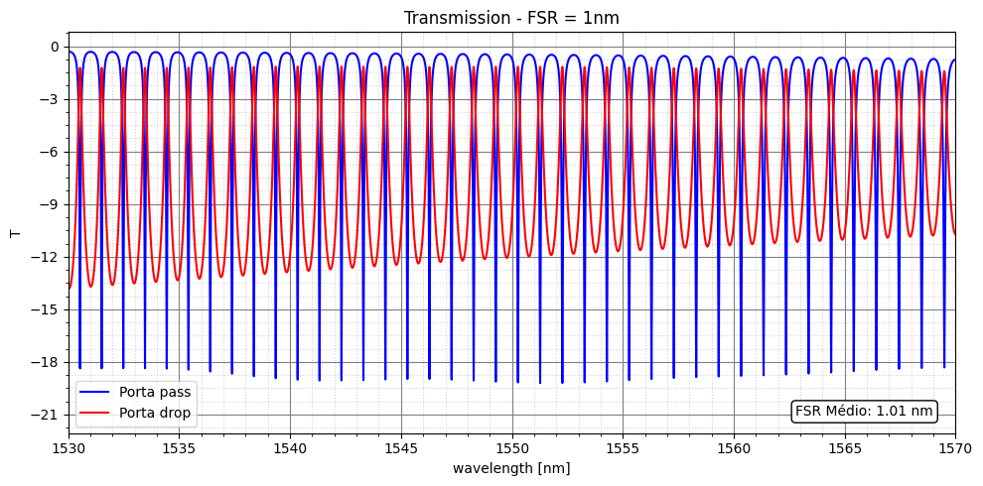
2.1 Transmissão x Comprimento de onda
Dispositivos PDK SiePic

Slide 10
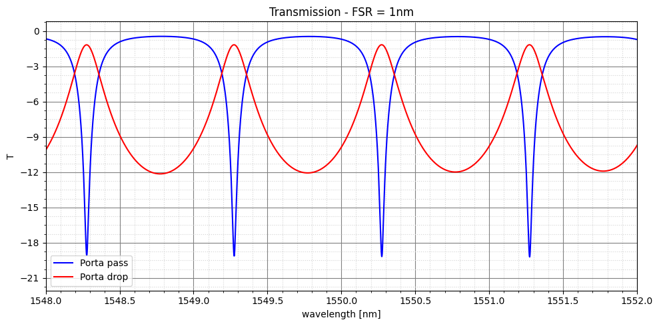
2.1 Transmissão x Comprimento de onda
Dispositivos PDK SiePic

Slide 11
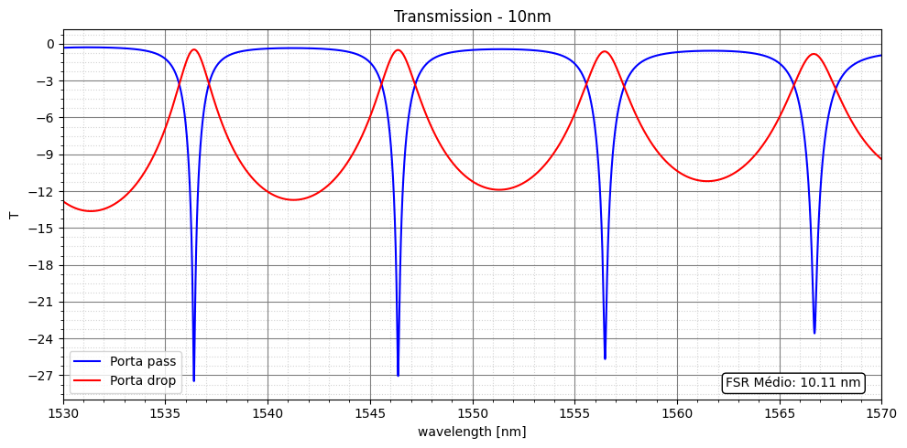
2.1 Transmissão x Comprimento de onda
Dispositivos PDK SiePic

Slide 12
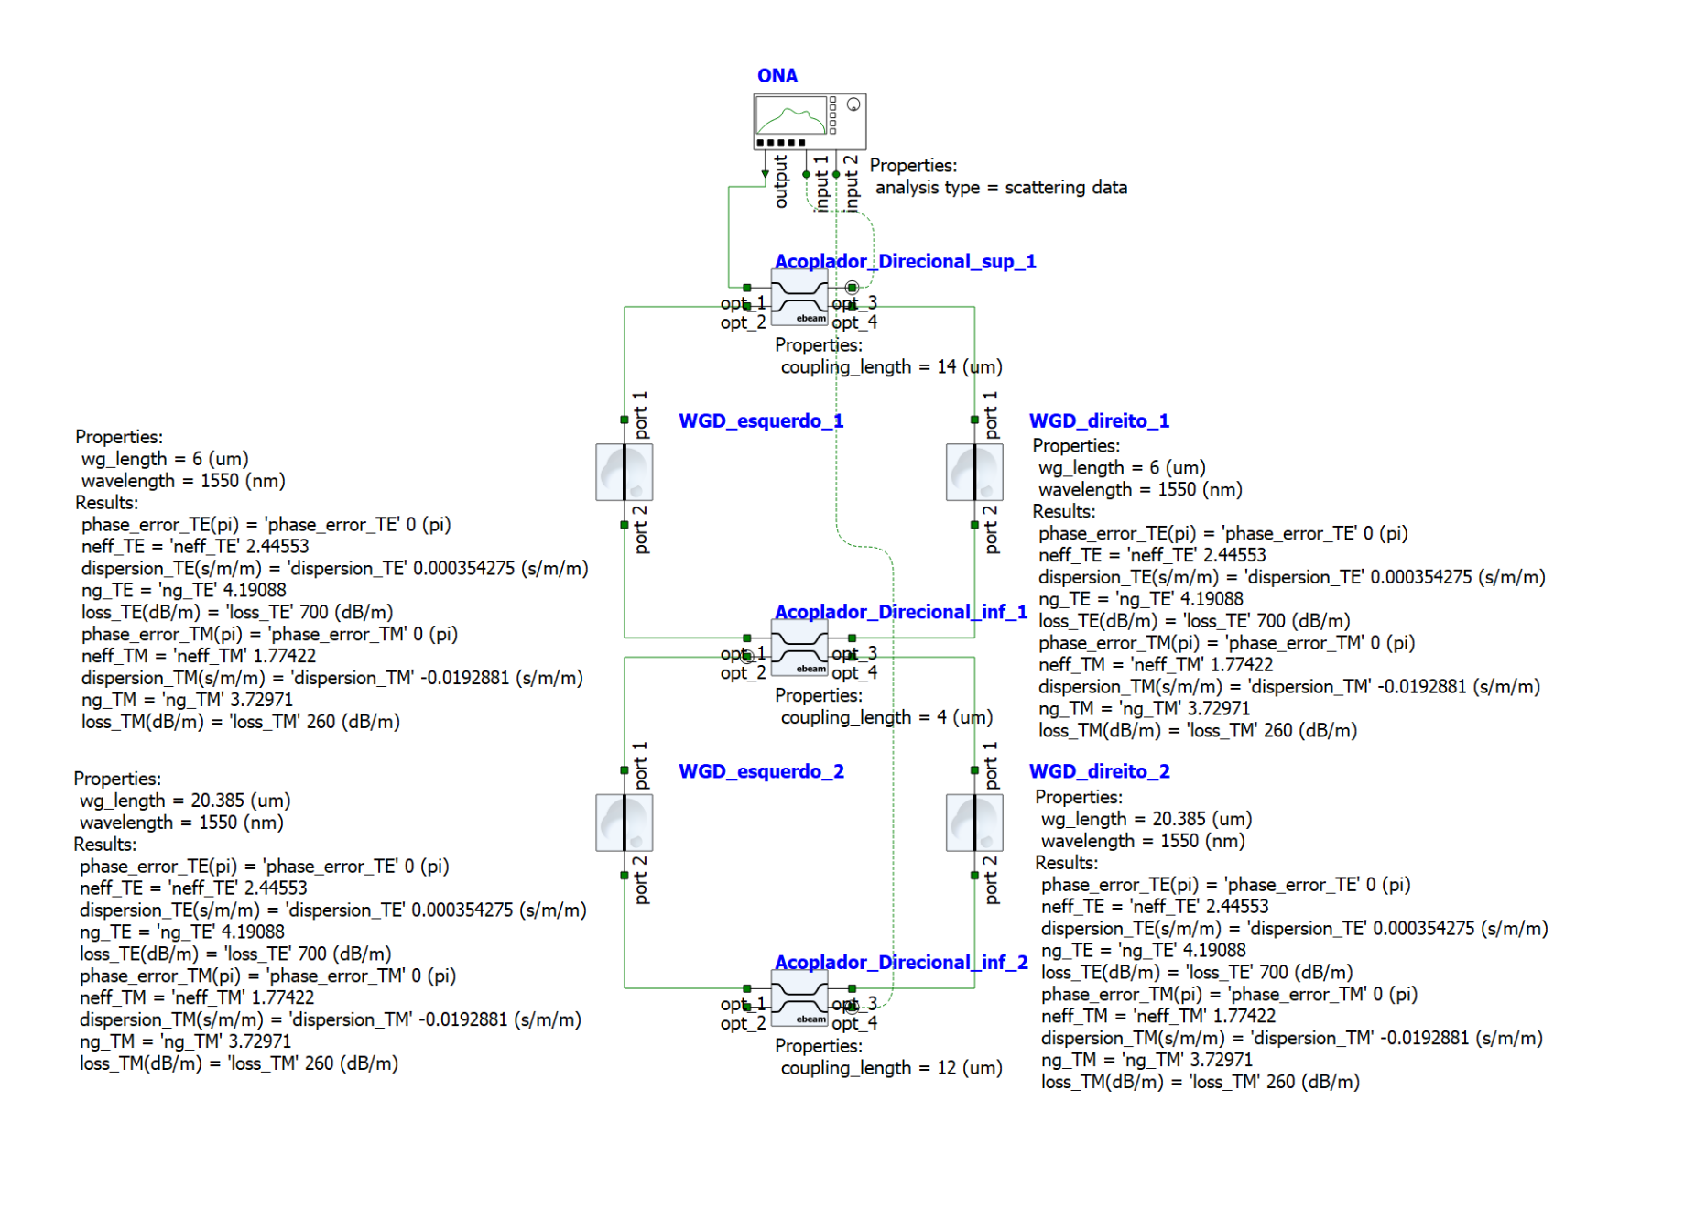
Geometria
1

Slide 13
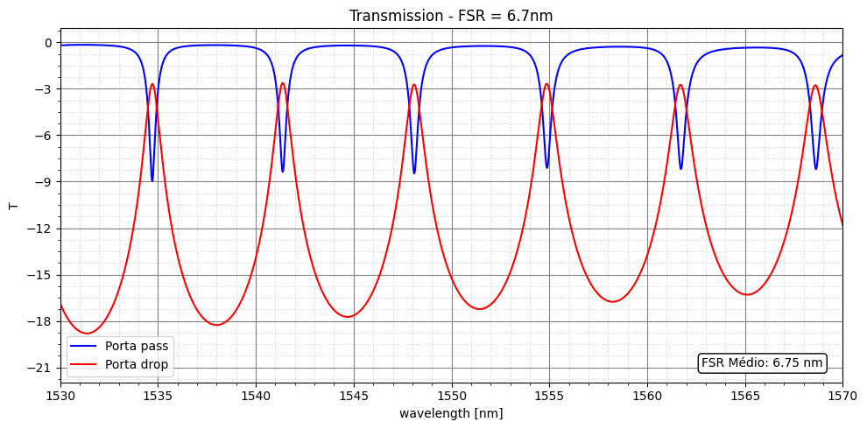
2.1 Transmissão x Comprimento de onda
Dispositivos PDK SiePic

Slide 14
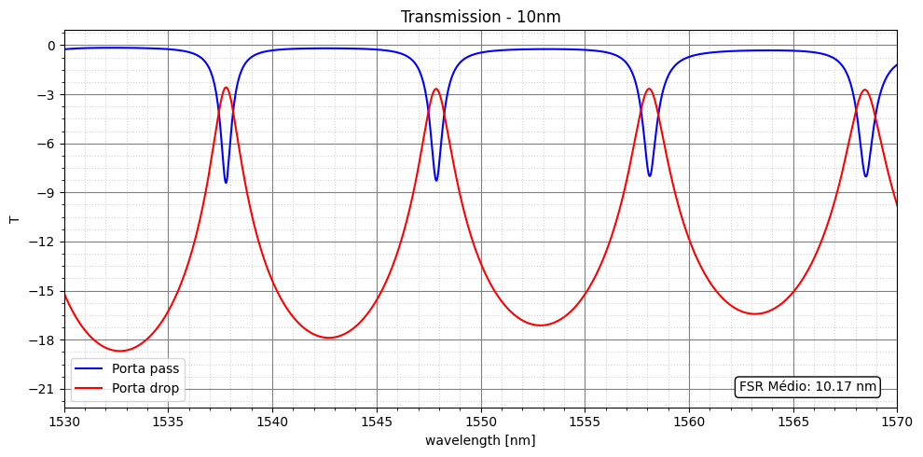
2.1 Transmissão x Comprimento de onda
Dispositivos PDK SiePic

Slide 15
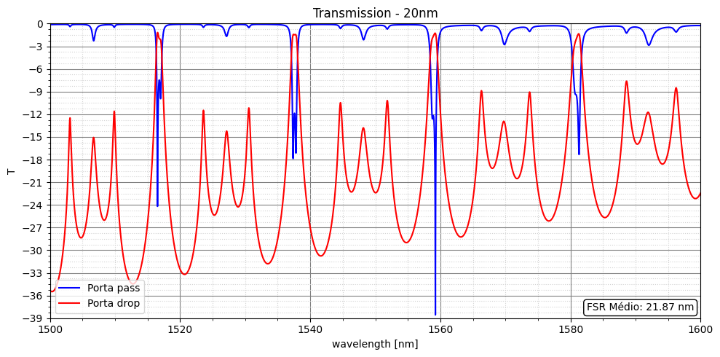
2.1 Transmissão x Comprimento de onda
Dispositivos PDK SiePic

Slide 16
2. Free Spectral Range

Slide 17
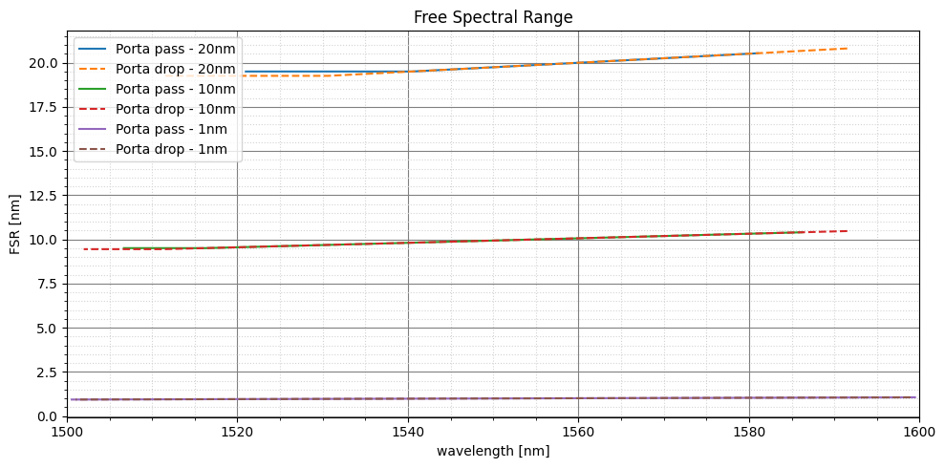
2.1 FSR x Comprimento de onda
Dispositivos Ideais

Slide 18
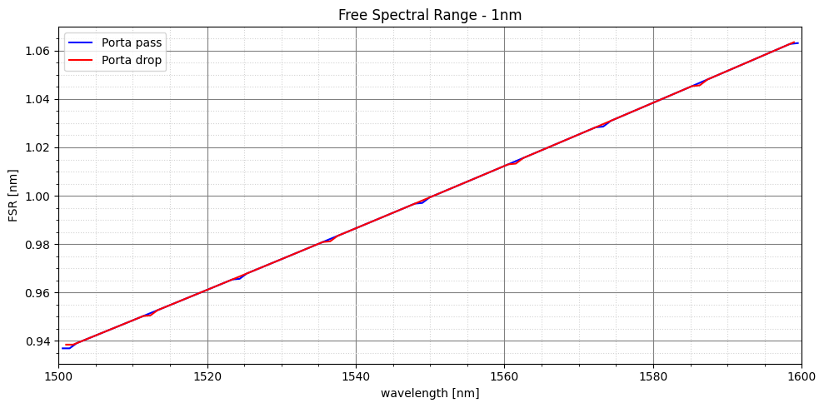
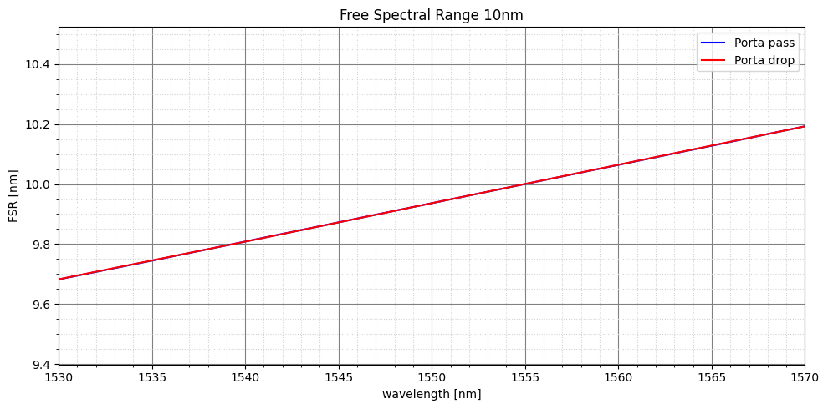
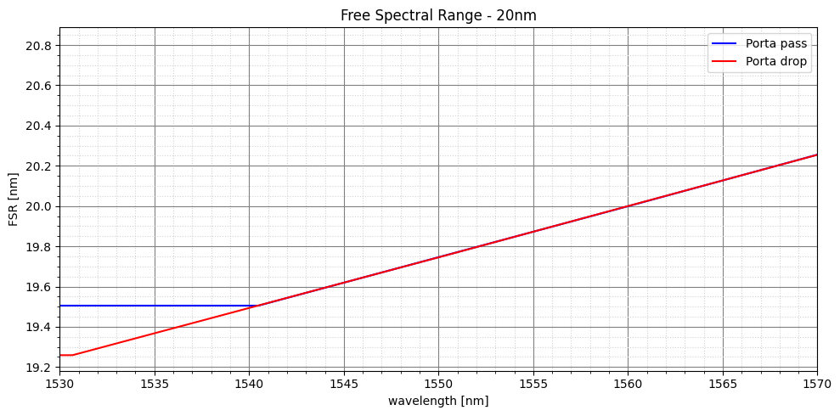
2.1 FSR x Comprimento de onda
FSR = 1nm
Dispositivos Ideais
FSR = 10nm
FSR = 20nm

Slide 19
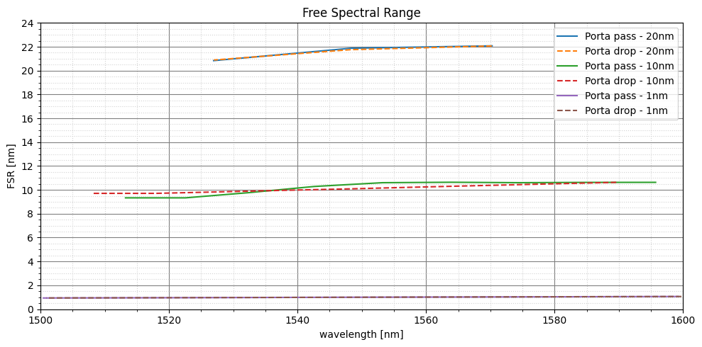
2.1 FSR x Comprimento de onda
Dispositivos PDK SiePic

Slide 20
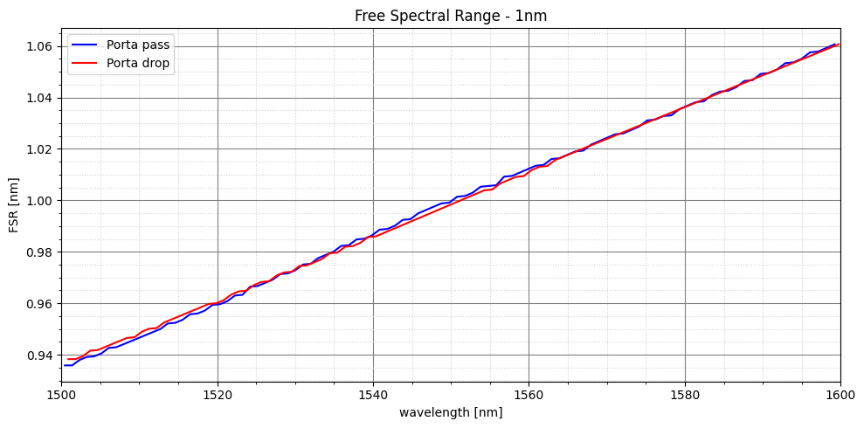
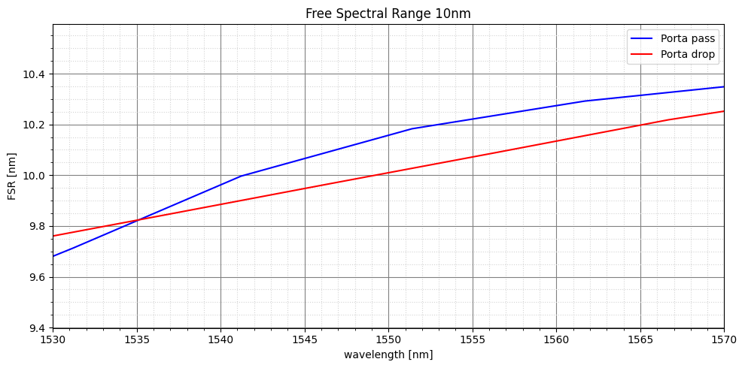
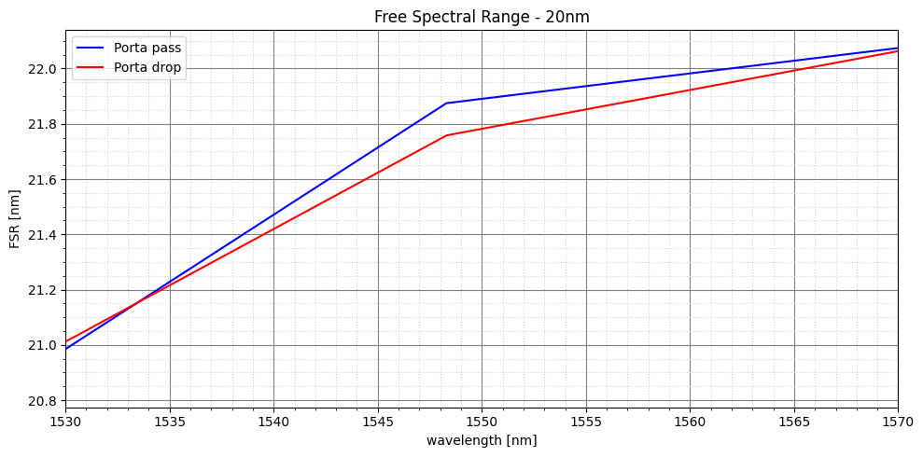
2.1 FSR x Comprimento de onda
FSR = 1nm
Dispositivos PDK SiePic
FSR = 10nm
FSR = 20nm

Slide 21
3. GDS

Slide 22
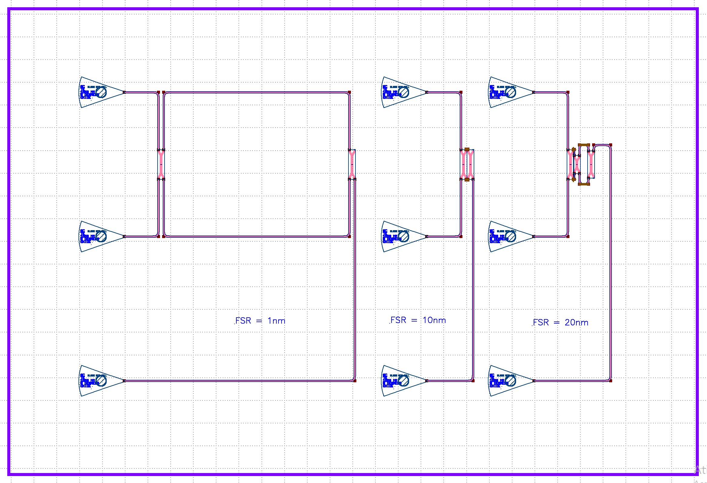
3 GDS

